Slide 1
第四章
存储器管理
Memory Management

Slide 2

动态分区存在“零头”，用“紧凑”技术
拼来移去，没完没了。。。累呀！
改进方式：
变“连续分配”为“离散分配”
事实方案：分页(paging)、
请求分页 (Demand paging)

Slide 3
Alternative way
分页存储管理方式(Paging)
分段存储管理方式(Segmentation)

Slide 4

页面(page)和页表(page table)
404错误编码：服务器找不到指定的页面

Slide 5
页面(page)和页表(page table)
P78
1. 页面(page)
页面 ----进程的逻辑地址空间分成若干个大小相等的片，称为页面或页，并为各页加以编号（从0开始）
物理块---内存分成与页面相同大小的存储块，称为(物理)块或[页框frame]，同样进行编号。
页面大小： 2^{n} Bytes 一般在512B ~ 8/32K （机器的地址结构决定）
计算机类型 | 页面字节数
IBM AS/400 VAX NS 32032 Intel 80386 Motorola 68030 | 512 512 512 4096 4096

Slide 6

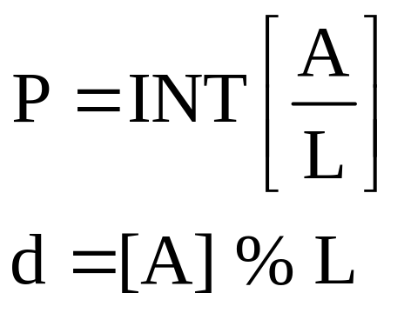
2. 地址结构
地址有两部分：前一部分为页号P，后一部分为位移量W(或称为页内地址)。
图中地址长度为32位：0～11为页内地址，即每页的大小为4KB；12～31为页号，地址空间最多允许有1M页。
给定一个逻辑地址A，页面大小为L，则页号P和页内地址d可按右式求得：
INT是整除
%是取余

Slide 7
3. 页表(page table) (实现地址映射: 逻辑页号 → 物理块号)
进程的各页离散在内存不同的物理块中；
为保证进程正确运行，必须能在内存中找到每个页面所对应的物理块。
因此而建页面映像表（简称页表，一个进程一个页表）。
进程地址空间内的所有页(0～n)，在页表中都有一页表项，记录该页在内存中对应的物理块号。
进程在执行时，通过页表找到每页在内存中的物理块号。页表的作用：实现从页号到物理块号的地址映射(图4-12)

Slide 8
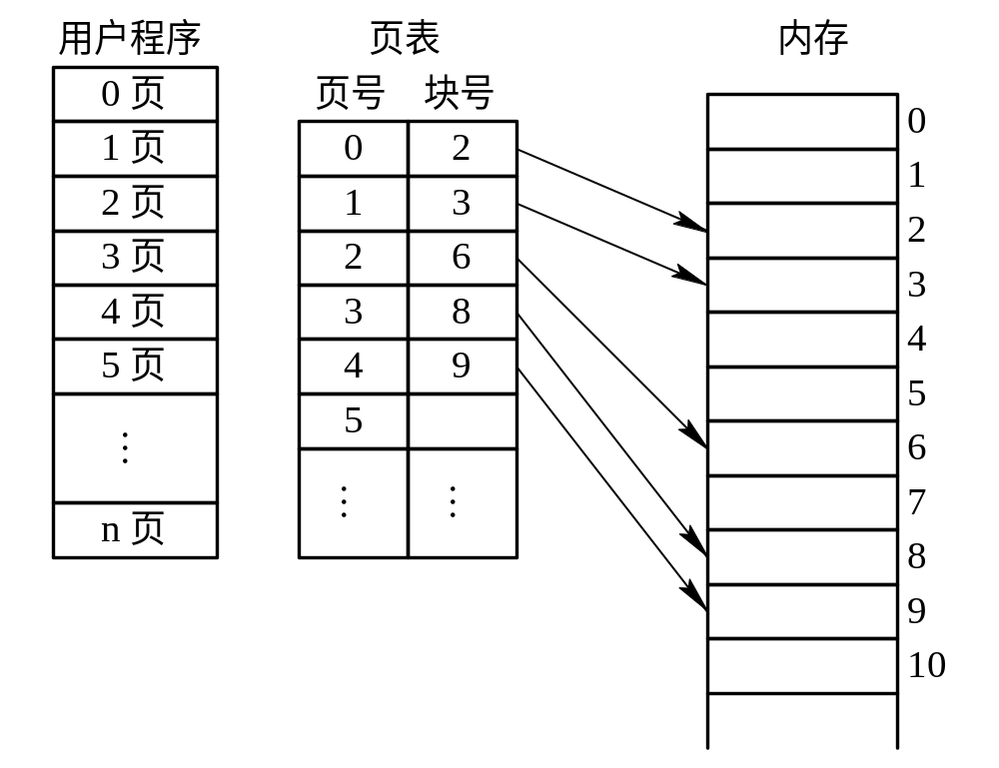
图4-14 页表的作用

Slide 9
4.5.2 地址变换机构（逻辑地址→ 物理地址）
P79
1. 基本的地址变换机构(Address Translation Architecture)
页表功能由一组专门寄存器来实现（速度快，但成本高）
页表很大时，不可能都用寄存器来实现➔进程页表驻留内存
系统设置一个页表寄存器PTR（页表始址、长度）
地址变换
  页表始址、长度，存放在进程PCB中,调度到进程时，装入页表寄存器中。
  系统自动将逻辑地址分为页号+页内地址
  检索页表由硬件机构执行（图4-13）

Slide 10

图4-15 分页系统的地址变换机构

Slide 11
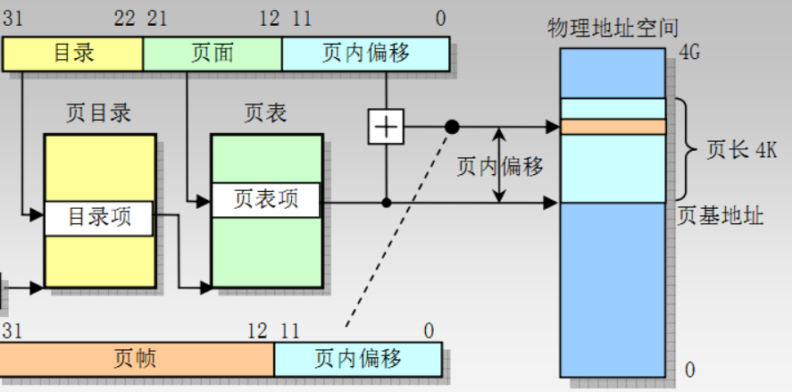
页内偏移

Slide 12
2. 快表地址变换机构
CPU每存取一个数据时，都要两次访问内存。
① 访问内存中的页表，形成物理地址。
② 访问数据内存。
计算机的处理速度降低近1/2。
解决办法：增设具有并行查寻能力的特殊高速缓冲寄存器(又称“联想寄存器” 或“快表”)，存放当前访问的那些页表项。
地址变换过程（图4-14）
① 由快表得到物理块号
② 若快表中无这页，则从页表获得，并修改快表

Slide 13
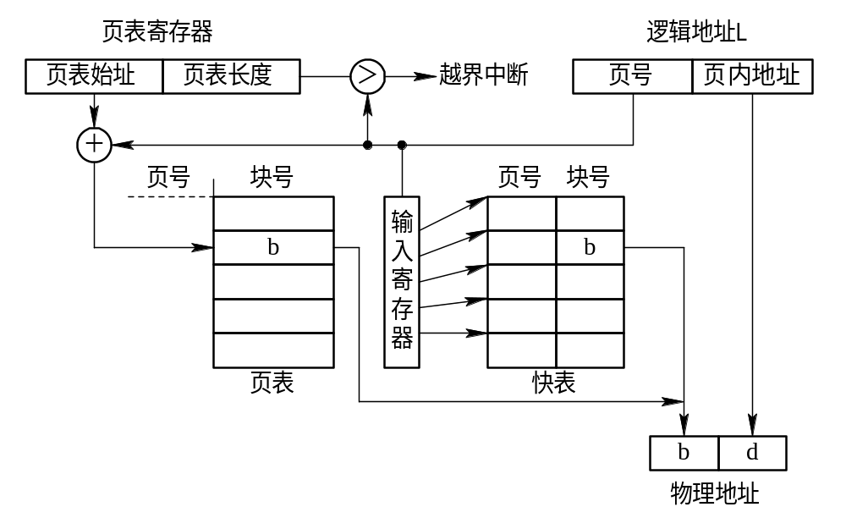
图4-14 具有快表的地址变换机构

Slide 14
Memory Protection(内存保护)
Memory protection is implemented by associating protection bit (保护位) with each frame(框架).
Valid-invalid bit(有效-无效位) attached to each entry in the page table:
  “valid” (有效位) indicates that the associated page is in the process’ logical address space, and is thus a legal page.
  “invalid” (无效位)indicates that the page is not in the process’ logical address space.
Operating System Concepts

Slide 15



Slide 16
4.5.3 访问内存的有效时间
内存的有效访问时间EAT=发出逻辑地址请求→找到实际物理地址→取出数据
EAT （Effective Access Time)：（1）+（2）总时间
（1）第一次访问内存地址时间t （去页表取物理地址，页表在内存里）
（2）第二次访问内存地址时间t。（取数据）

Slide 17


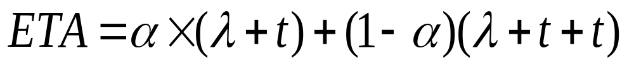
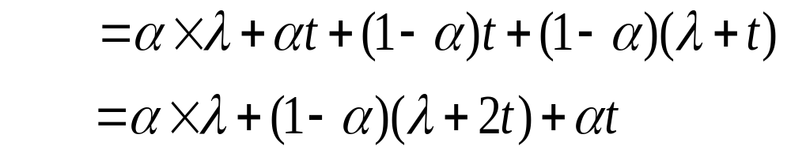
But what if 快表不在内存？
算上找快表的时间。
若 为命中率， 为查找快表需要的时间，则
命中快表
未命中

Slide 18
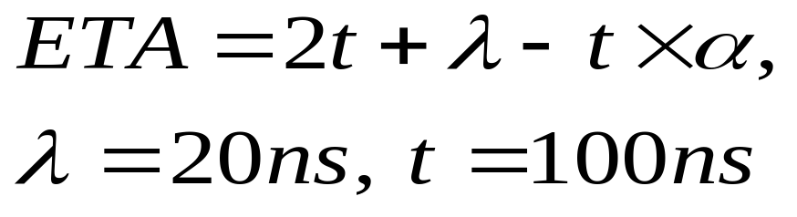

Therefore， if
命中率 （%） | 有效访问时间 EAT
0 | 220
50 | 170
80 | 140
90 | 130
98 | 122

Slide 19

4.5.4 两级和多级页表
现代计算机系统支持非常大的逻辑地址空间2³²～2⁶⁴，页表就变得非常大，要占用相当大的内存空间。
  例如: 一个具有32位逻辑地址空间的分页系统，页大小4KB（2¹²）,则有页表2²⁰项，若每个页表占一个字节，则需要用1MB连续内存 for 页表 。而一个64位逻辑地址空间的分页系统(页大小4KB,页表2⁵²项)
上哪儿找那么大
内存空间,存页表？
页表2⁵²项（一项占一字节），需要多大连续内存？
2⁵² =1MB*2³² =1GB*2²² =1TB*2¹²

Slide 20
4.5.4 两级和多级页表
问题的解决方法:
①采用离散分配方式来解决难以找到一块连续的大内存空间的问题；
②只将当前需要的部分页表项调入内存，其余的页表项仍驻留在磁盘上，需要时再调入。

Slide 21
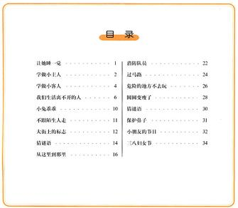
1. 两级页表(Two-Level Paging)
连续内存空间存放页表 ↓ 将页表本身分页，并离散地存放在不同的物理块中。
为离散分配的页表再建立一张页表，称为外层页表(Outer Page Table)，每个页表项中记录页表页面的物理块号。
例子：32位逻辑地址空间，页面大小4KB（逻辑地址结构，两级页表，图4-15）

Slide 22
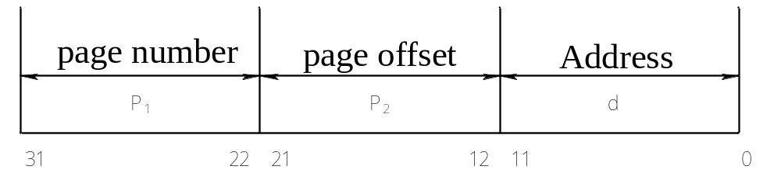
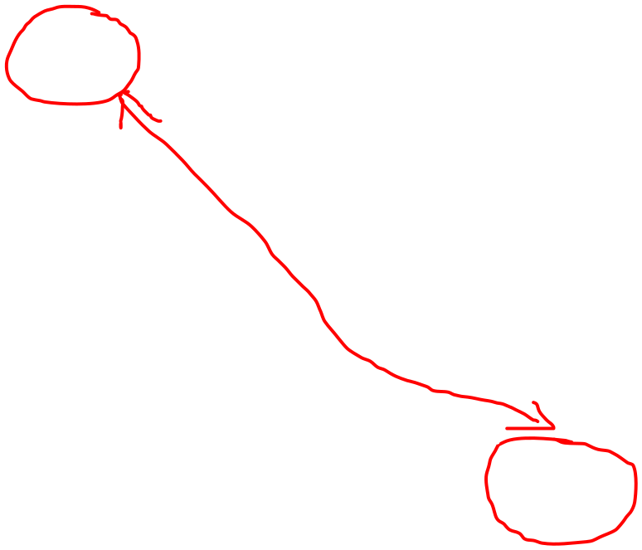
逻辑地址(logical address )结构
采用一级页表结构，有20位页号，页表项应有1兆 (2²⁰)个
采用两级页表结构时，再对页表进行分页，使每页中包含2¹⁰ 个页表项，最多允许有2¹⁰个页表分页(外层页内地址P2为10位，外层页号P1也为10位）
寻址空间：2¹⁰+2¹⁰ =2¹²

Slide 23
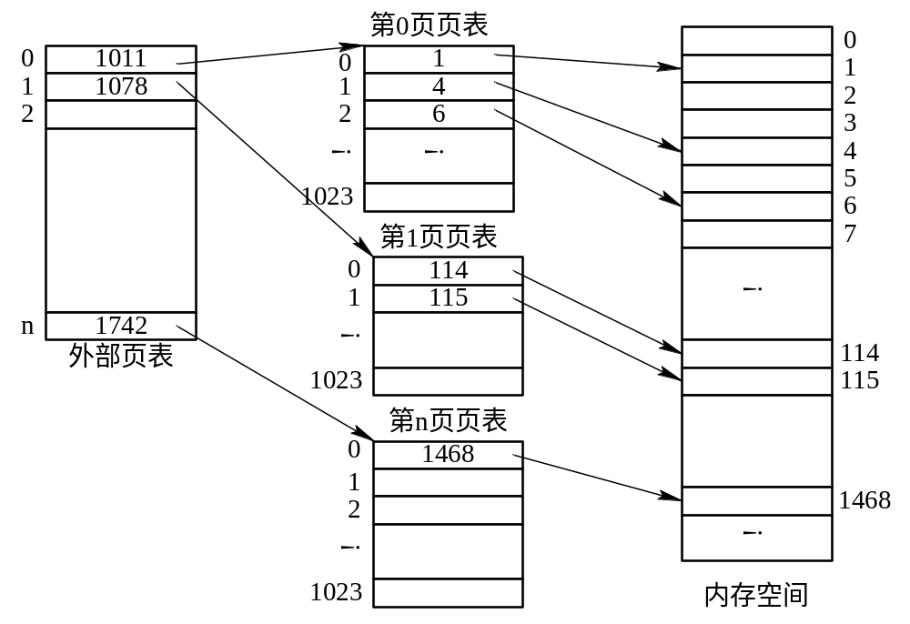
用外层页表+页表
实现进程逻辑地址
到物理地址的变换
图4-15 两级页表结构

Slide 24
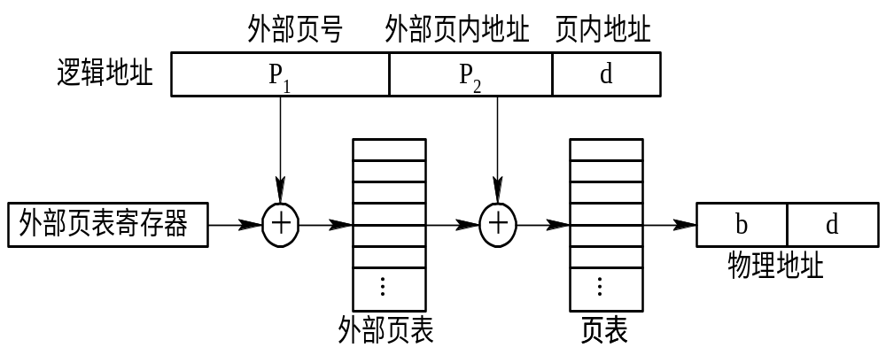
为了地址变换实现上的方便，设置一个外层页表寄存器，用于存放外层页表的始址（图4-16）
外页号 | 页表号
图4-16 具有两级页表的地址变换机构

Slide 25
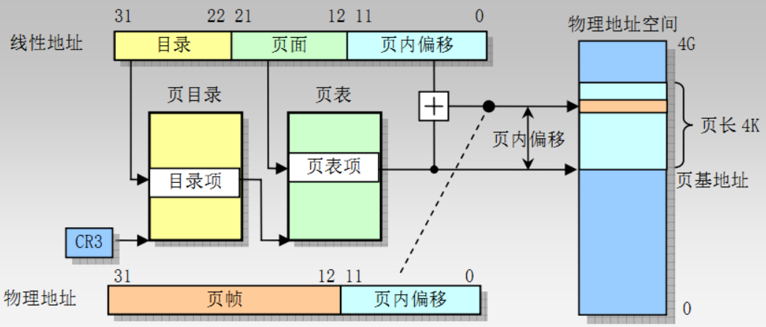

Slide 26
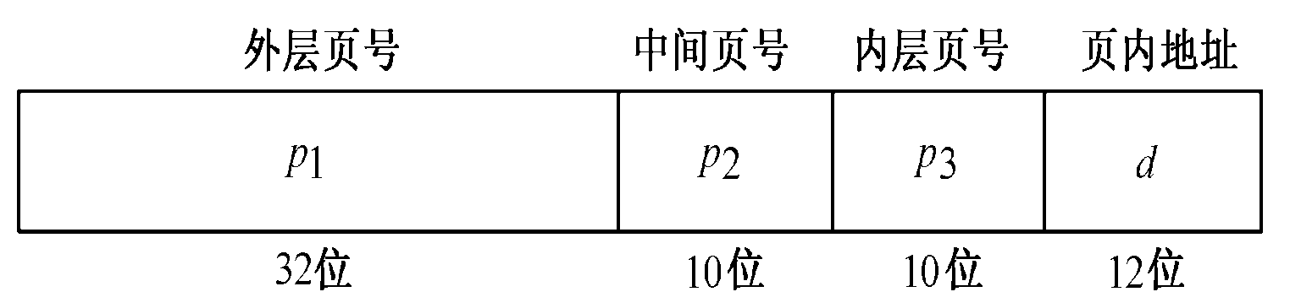
2. 多级页表
对32位的机器，采用两级页表结构是可以的；
对64位的机器，采用两级页表不能解决问题，因此必须采用多级页表；
其它形式的页表
散列页表和倒置页表

Slide 27
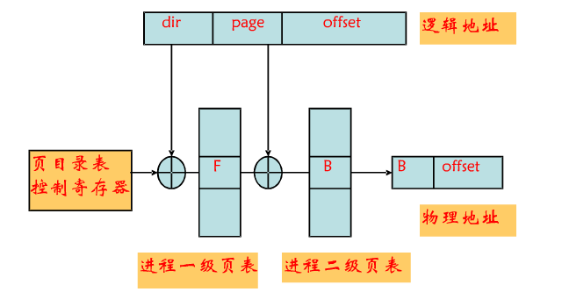
多级页面地址转换过程

Slide 28

Address-Translation Scheme
Address-translation scheme for a two-level 32-bit paging architecture

Slide 29
基本分页的特点
优点：
  存在页内碎片，但碎片相对较小，内存利用率较高；
  实现了离散分配，消除了程序浮动；
  便于存储访问控制，有利于代码共享。
缺点：
  需要专门的硬件支持，尤其“快表”；
  内存访问的效率下降。
不足：不能实现真正的共享，不支持动态链接。

Slide 30
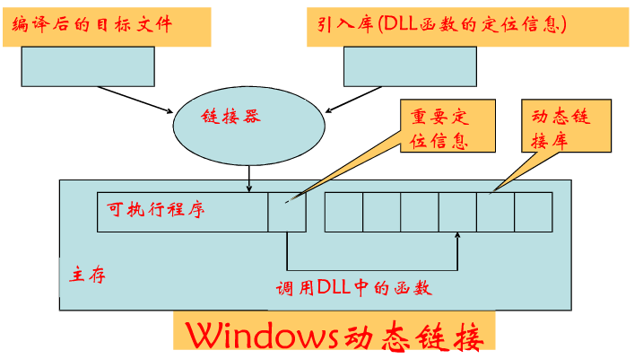

Why it 不支持动态链接?
有一（页）翅片，还没来，在外存~~~~

Slide 31

Those codes，让他们
“结伙”进入内存？
排好队，成为“段落”

Slide 32
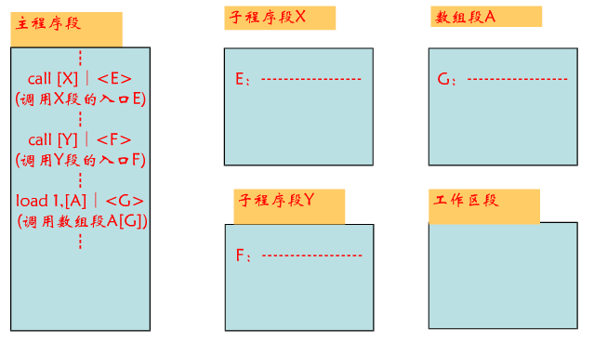
Because

Slide 33
4.6 分段(Segmentation)存储管理方式
固定分区→动态分区→分页存储管理，提高内存利用率
引入分段存储管理的目的：为满足用户(程序员)在编程和使用上的要求
4.6.1 分段存储管理方式的引入
4.6.2 分段系统的基本原理
4.6.3 信息共享
4.6.4 段页式存储管理方式

Slide 34
4.5.1 分段存储管理方式的引入
方便编程
程序划分为若干段，每个段都从0开始编址，并有自己的名字和长度。逻辑地址是由段名(段号)和段内偏移量(段内地址)决定的(fig)。 LOAD 1，[A] |〈D〉；
信息共享
程序和数据的共享，是以信息的逻辑单位为基础，段是信息的逻辑单位。
信息保护 ：同样是对信息的逻辑单位进行保护。
动态增长：数据段使用过程中会不断地增长。
动态链接 ：要求以段作为管理的单位。

Slide 35



Slide 36

1
4
1
2
3
2
4
3
user space
physical memory space

Slide 37
4.5.2 分段系统的基本原理
1. 分段
  地址空间分成若干段，每段定义了一组逻辑信息，并有自己的段名
  各段都从0开始编址，并采用一段连续的地址空间
  地址结构：段号 + 段内地址
2. 段表
  每段分配一个连续的分区，各段离散放入不同的分区
  系统建立段映射表，记录段在内存中的起始地址和段长度（段表,段长+基址,图4-17）
段号 | 段内地址
31
16
15
0

Slide 38
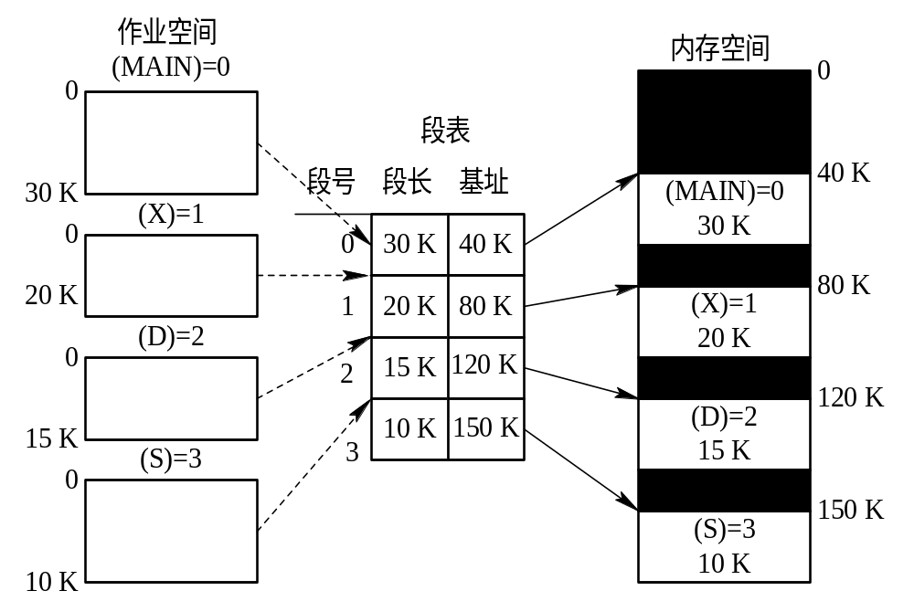
图4-17 利用段表实现地址映射

Slide 39
3. 地址变换机构
逻辑地址→物理地址，系统设置段表寄存器：
存放段表始址+段表长度TL
地址变换过程：
  ① 将逻辑地址中的段号与段表长度TL进行比较。
  ② 若S>TL，表示段号太大，是访问越界，于是产生越界中断信号；
  ③ 若未越界，则根据段表的始址和该段的段号，计算出该段对应
  段表项的位置，从中读出该段在内存的起始地址；
  ④ 检查段内地址d是否超过该段的段长SL。
    若d>SL，同样发出越界中断信号；
    若未越界，则将该段的基址d与段内地址相加，得到要访问
    的内存物理地址。
  分段系统的地址变换过程

Slide 40
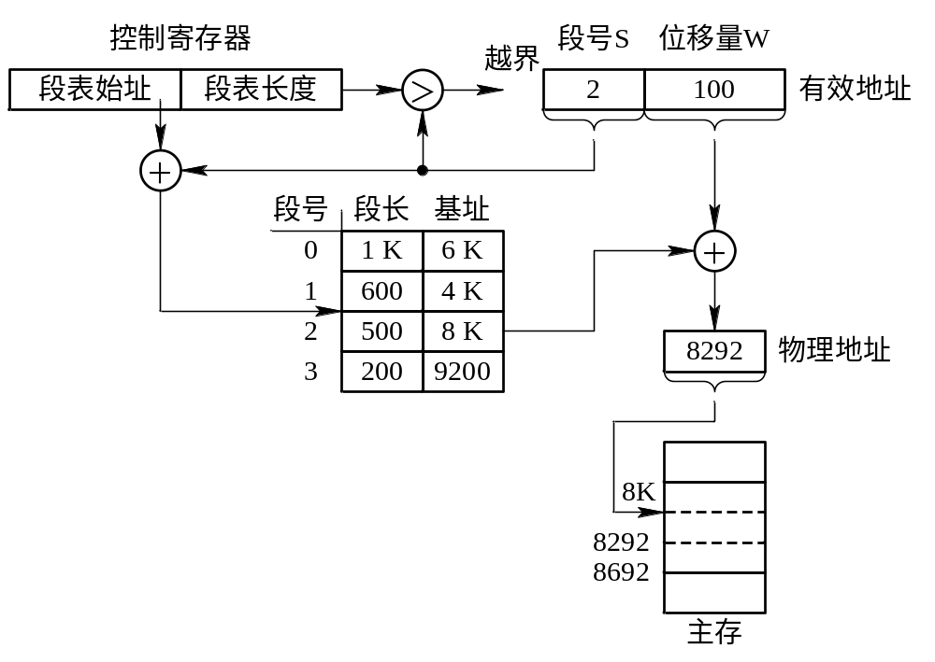

8*1024+100
=8192+100
图4-18 分段系统的地址变换过程

Slide 41
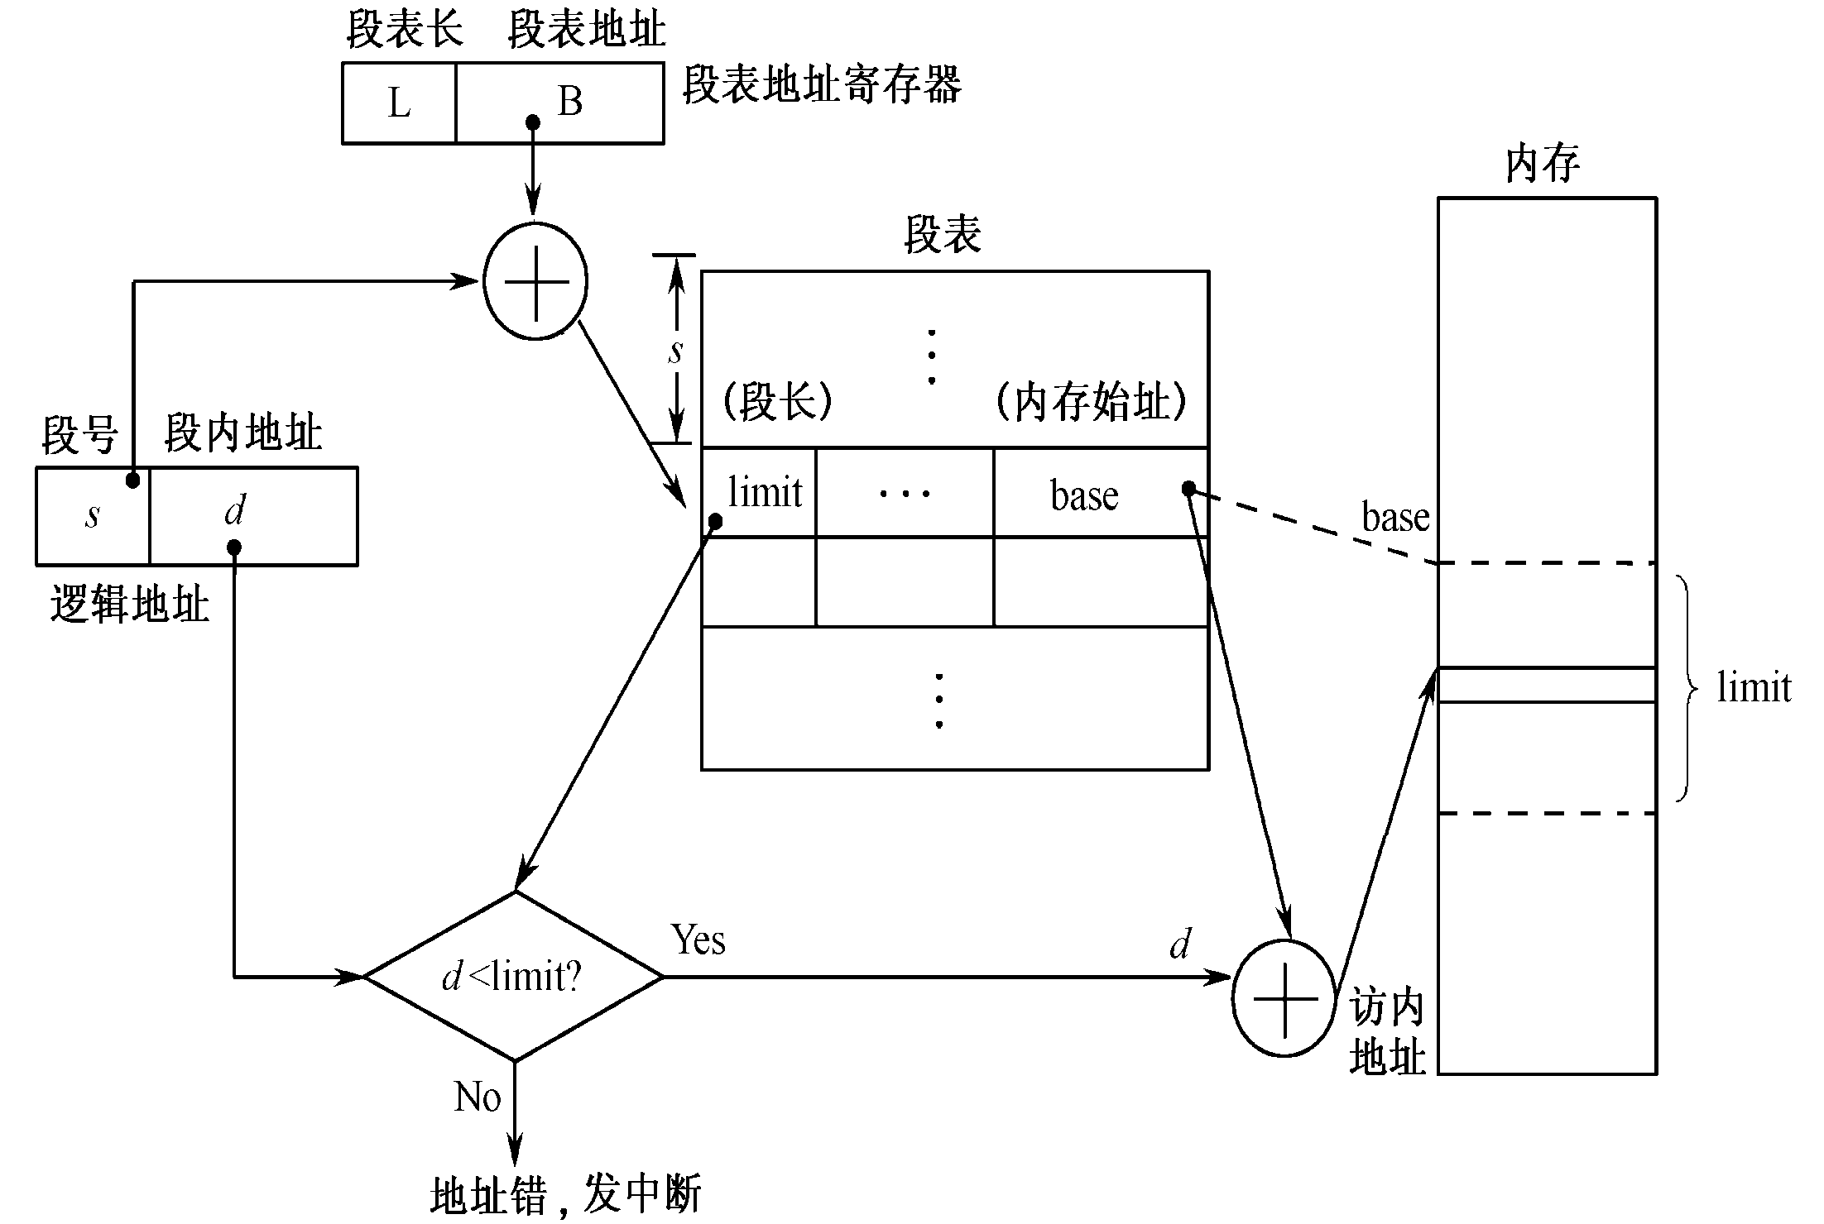

Slide 42


Operating System Concepts

Slide 43
4. 分段与分页的主要区别
 | 分页 | 分段
信息单位 | 物理单位,满足系统管理的需要 | 逻辑单位,满足用户的需要
大小 | 大小固定, 系统决定, 由硬件实现 | 段长不固定，程序决定, 由编译程序划分
地址空间 | 地址空间是一维，即单一的线性地址空间 | 地址空间是二维，地址由段名和段内地址决定。
共享和动态链接 | 不易实现“共享”和“动态链接” (过程和数据的分离) | 很容易。

Slide 44
4.5.3 信息共享
  分段系统的突出优点：易于实现段的共享，即允许若干进程共享一个或多个分段，且对段的保护也十分简单易行。
  在分页系统中，也能实现程序和数据的共享，但远不如分段系统来得方便。
  可重入代码(Reentrant Code，又称纯代码, 执行中不可改变)：允许多个进程同时访问的代码（不允许任何进程对它进行修改）。

Slide 45
Shared Pages
Shared code（共享代码）
  One copy of read-only (reentrant：可重入) code shared among processes (i.e., text editors, compilers, window systems).
  Shared code must appear in same location in the logical address space of all processes.
  Private code and data （私有代码和数据）
  Each process keeps a separate copy of the code and data.
  The pages for the private code and data can appear anywhere in the logical address space.

Slide 46
例如:
  一个多用户系统，可同时接纳40个用户，他们都执行一个文本编辑程序。如果文本编辑程序有160KB的代码和另外40KB的数据区，则总共需有8MB (40×200)的内存空间来支持40个用户。
  如果160KB的代码是可重入代码，则在内存中只需保留一份文本编辑程序的副本即可，此时所需的内存空间仅为1760 KB(40×40+160) 。
  分页系统中共享editor（图4-19）
  分段系统中共享editor（图4-20 ）

Slide 47
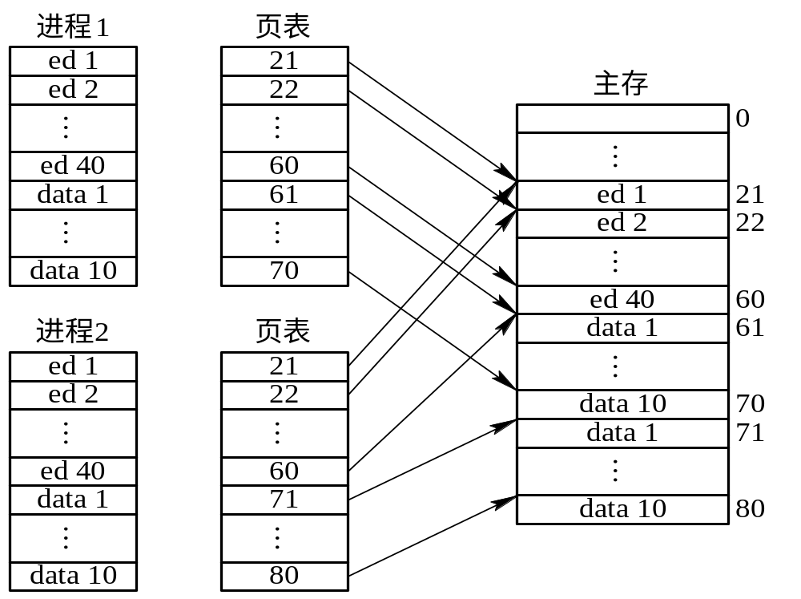


图4-19 分页系统中共享editor的示意图

Slide 48
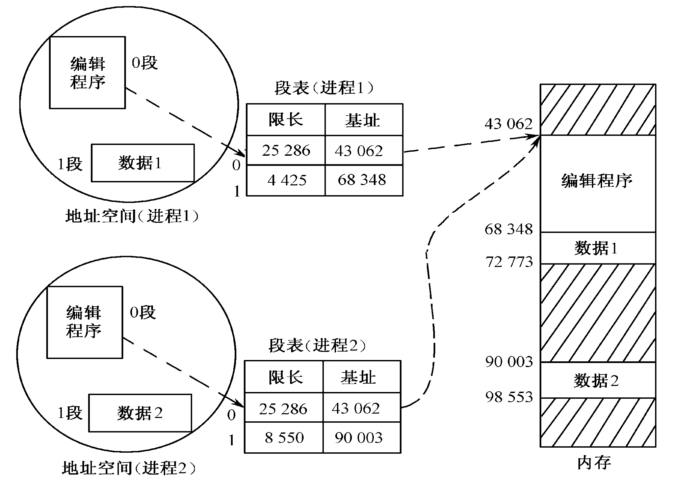
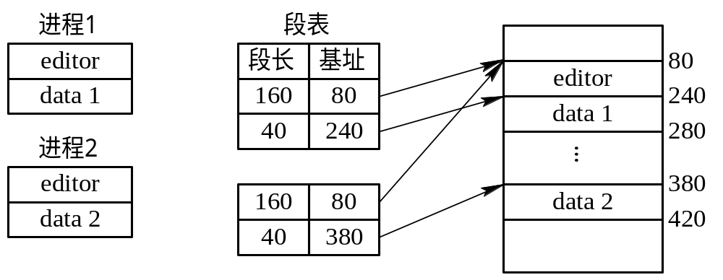
图4-20 分段系统中共享editor的示意图

Slide 49
4.5.4 段页式(Segmentation with Paging)存储管理方式
分页、分段存储管理，各有优缺点：
  分页 → 有效地提高内存利用率;
  分段 → 满足用户需要;
1. 基本原理
  分段和分页结合。先将用户程序分成若干个段，再把每个段分成若干个页；为每个段赋予一个段名,而对内存进行分页

Slide 50
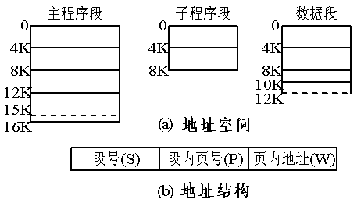
例，一个作业有三个段，页面大小为4 KB。在段页式系统中，其地址结构由三部分所组成：段号、段内页号、页内地址
图4-21 作业地址空间和地址结构

Slide 51
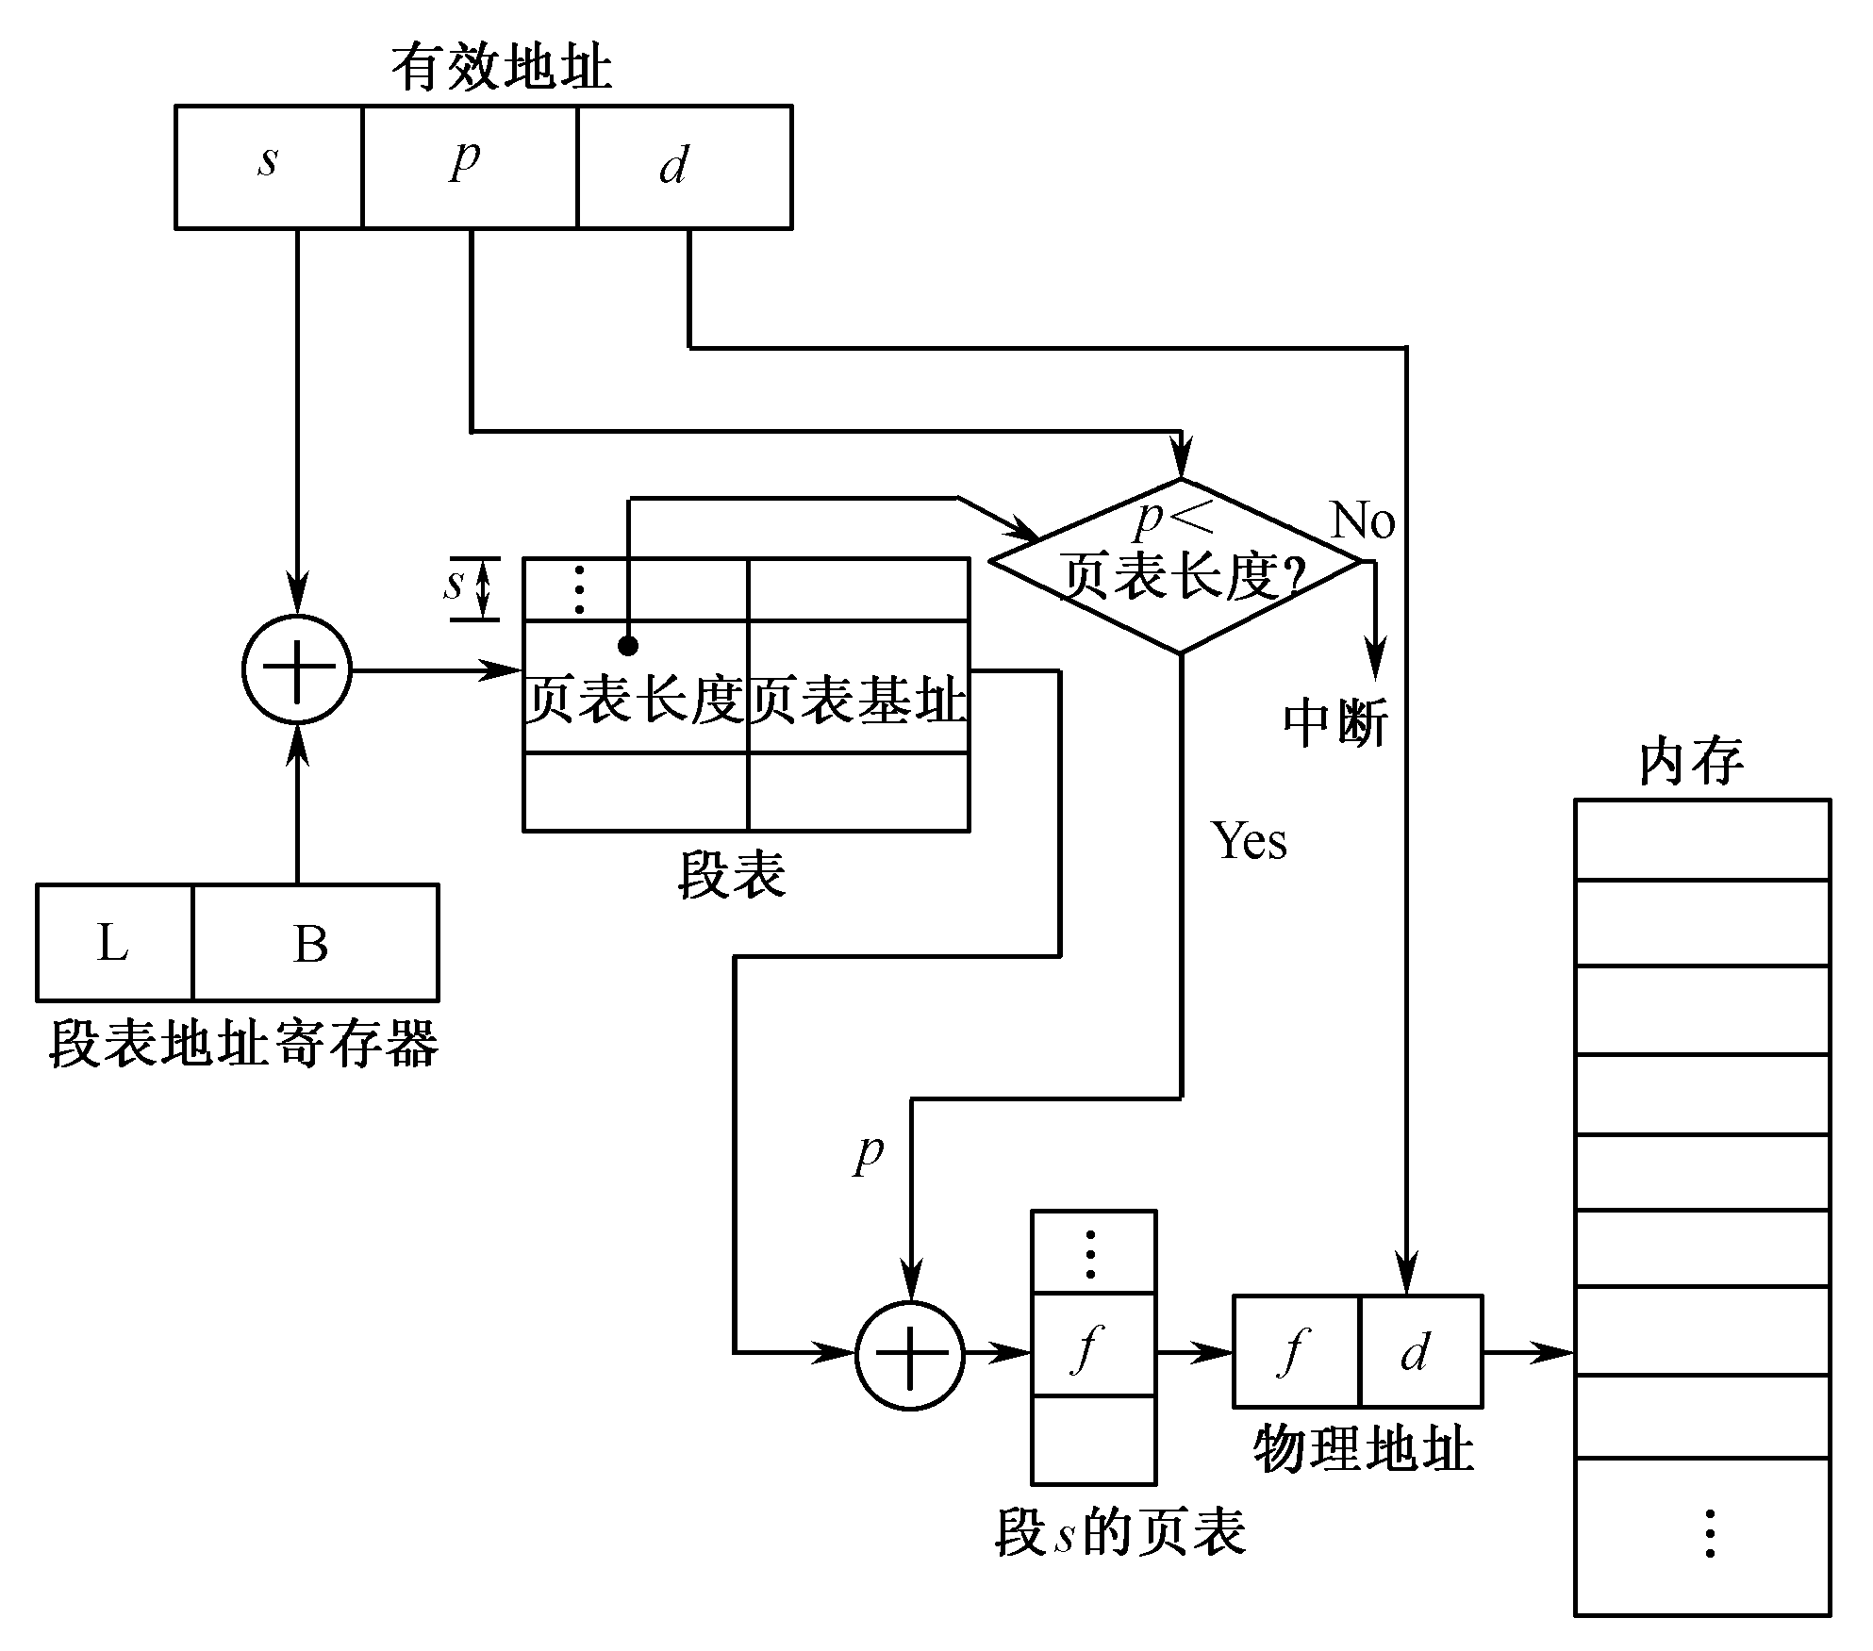
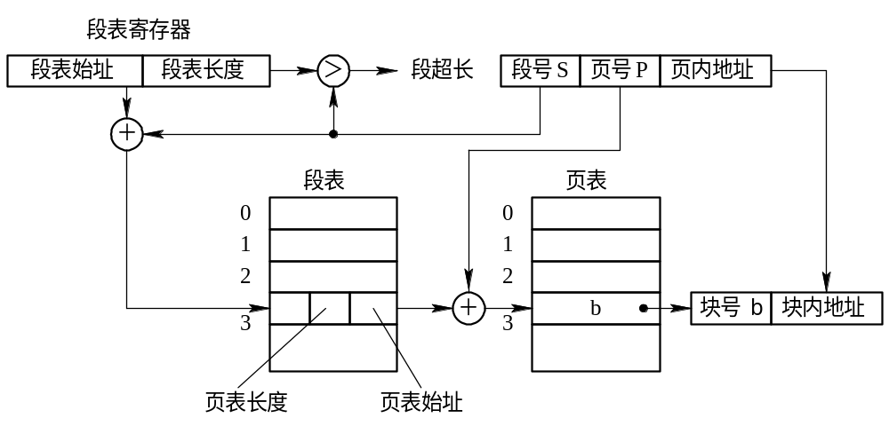
2. 段页式地址变换机构

Slide 52
段页式
页号 | 物理块
0 | 1100110
1 | 1001001
2 | 1011001
……
页表0
页号 | 物理块
0 | 1100110
1 | 1001001
2 | 1011001
……
页表1
第0段对应的页表
第1段对应的页表
第2段对应的页表
……
第n段对应的页表
页号 | 物理块
0 | 1100110
1 | 1001001
2 | 1011001
……
页表2
段表
……
……
……
页号 | 物理块
0 | 1100110
1 | 1001001
2 | 1011001
……
页表n

Slide 53
在段页式系统中，为了获得一条指令或数据，须三次访问内存
  访问内存中的段表，从中取得页表始址；
  访问内存中的页表，从中取出该页所在的物理块号，并将块号与页内地址一起形成指令或数据的物理地址；
  真正从第二次访问所得的地址中，取出指令或数据。
这使访问内存的次数增加近两倍。为了提高速度，在地址变换机构中增设一个高速缓冲寄存器。每次访问时，同时利用“段号+页号”去检索高速缓存，若找到匹配的表项，可从中得到相应的物理块号，与页内地址一起形成物理地址；若未找到匹配表项，则仍须再三次访问内存。

